Slide 1

Ejercicio 5. Reparaciones de un electricista
Alejandro Rodríguez Muñoz
Adrián Peláez Vegas
Jose Antonio Ruiz Millán
Julio Antonio Fresneda García

Slide 2
Descripción
Un electricista necesita hacer n reparaciones urgentes, y sabe de antemano el tiempo que le va a llevar cada una de ellas: en la tarea i-ésima tardará ti minutos.
El electricista, cuanto menos tarda en hacer cada reparación, más satisfecho va a estar el cliente que espera a que acabe, por lo que más cobra.
Nuestro algoritmo nos dice el orden en el que el electricista debe atender a los clientes para maximizar beneficio.

Slide 3
¿Cómo funciona el algoritmo?
Este algoritmo Greedy ordena a los clientes de forma que se atiende de menor a mayor tiempo de servicio.

Slide 4
El algoritmo Greedy que hemos usado tiene las siguientes características:
Conjunto de candidatos: Reparaciones que el electricista tiene pendientes.
Candidatos ya usados: Reparaciones ya hechas.
Función solución: Lista de reparaciones realizadas.
Criterio factible: No queden reparaciones por realizar.
Función selección: Reparación cuyo tiempo de realización sea el mas corto.
Función objetivo: Minimizar el tiempo de espera de los clientes.

Slide 5
Ejemplo
El electricista tiene que hacer 4 reparaciones. Las reparaciones duran 1, 9, 3, y 5 horas.
Imaginemos que si un cliente espera x horas, el electricista cobra 100/x euros por esa reparación.
Según el algoritmo, haría las reparaciones en orden ascendente: 1, 3, 5, y 9.
Veamos cuanto tardaría.

Slide 6




1
9
3
5
100/1 + 100/4 + 100/9 + 100/18 = 141.6 euros
Cualquier otra combinación es menos óptima que la que ha conseguido el algoritmo:
1
3
9
5
100/1 + 100/4 + 100/13 + 100/18 = 138.24 euros
3
5
9
1
100/3 + 100/8 + 100/17 + 100/18 = 57.27 euros
9
5
3
1
100/9 + 100/14 + 100/17 + 100/18 = 29.69 euros

Slide 7
Este algoritmo es óptimo
Cuanto más corto sea la primera reparación que hagamos, menos tendrán que esperar los siguientes clientes para sus reparaciones, por lo que más cobrará el electricista.
Por lo que si hace siempre la reparación más corta que tenga por hacer, el tiempo de espera de los siguientes clientes será mínimo, y por lo tanto, el electricista cobrará el máximo posible.

Slide 8
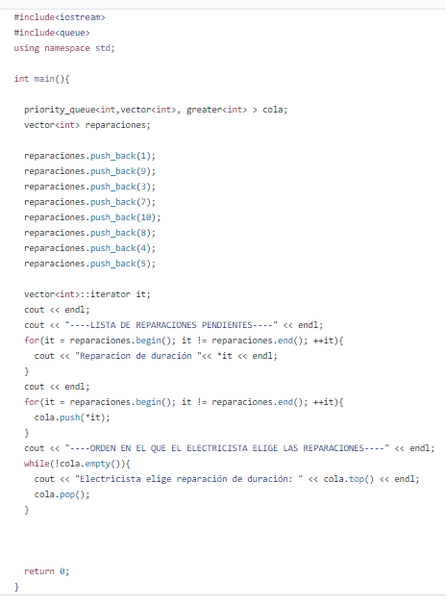
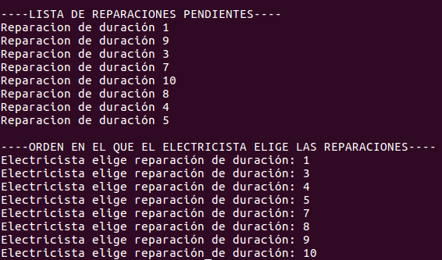
Código que ejecuta el algoritmo:
Orden mostrar: O(n)
Orden insertar en cola: O(log(n))
Resultado al ejecutarlo:

Slide 9
Pero, ¿y si tenemos varios electricistas?
El algoritmo es en esencia el mismo. Se ordenan los servicios en orden no decreciente, y conforme un electricista está libre, va cogiendo el servicio que menos tiempo requiera.

Slide 10



1
2
3
4
5
6
7
8
Total: 242.58 euros
100/1 + 100/5 + 100/12 = 128.3 euros
100/2 + 100/7 + 100/15 = 70.95 euros
100/3 + 100/10 = 43.33 euros
Cualquier otra combinación es menos óptima que ésta.

Slide 11
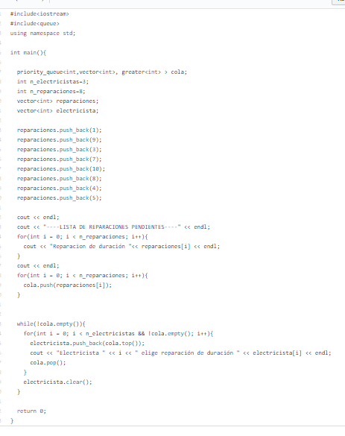
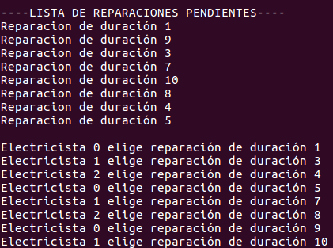
Código que ejecuta el algoritmo:
Orden: O(n)
Resultado al ejecutarlo:

Slide 12
Conclusión
Para maximizar las ganancias, basta con ordenar por tiempo, de menor a mayor, los servicios a hacer.
Para varios electricistas, el algoritmo es el mismo, cada electricista, cuando acabe su servicio, hace el de menor tiempo de los disponibles.
Ambos algoritmos son óptimos.

